Slide 1
Разработка через тестирование (test-driven development, TDD)

Slide 2
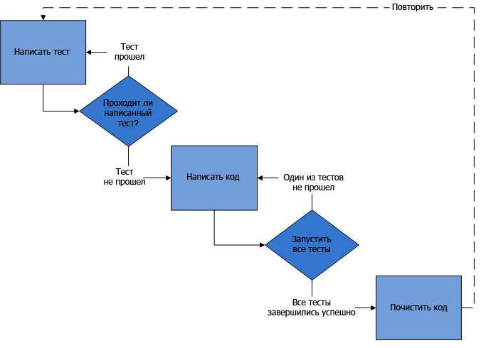

Slide 3
Преимущества
Снижается необходимость использовать отладчик
Улучшается дизайн программы
Меньше время на написание программы
Хорошее покрытие тестами

Slide 4
Слабые места
Не применим для функциональных тестов
Сопротивление со стороны руководства
Тест и код пишется одним человеком
Ложное ощущение надежности
Для использования необходимо уметь писать тесты

